Slide 1
RCM(Reliability Centered Maintenance) نگهداری و تعمیرات بر مبنای قابلیت اطمینان پاییز 1404 مدرس : محسن کفیل

Slide 2
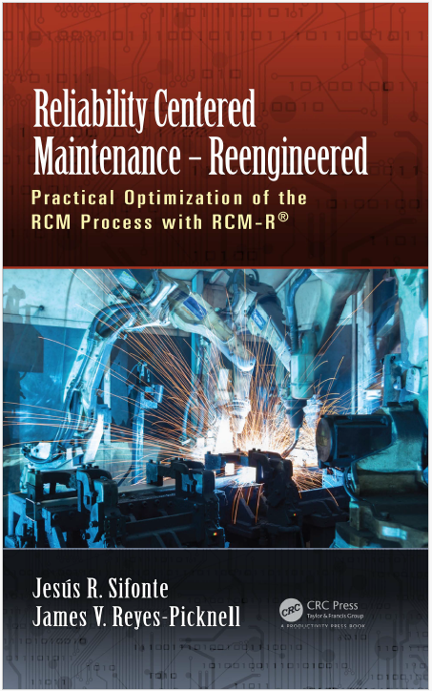

Slide 3
تاریخچه استراتژی های نت
دوره چهارم
از سال 2011به بعد
نت هوشمند
دوره سوم
دهه 80 به بعد
RCM
تحول دیجیتال در نت
استفاده از فناوری های نوین در نت
اینترنت اشیا، فناوری واقعیت افزوده و واقعیت مجازی
دوره دوم
سالهاي پس از جنگ جهاني دوم
PM(1952) , TPM(1970)
شتاب بيشتر در تغيير صنعت
ايجاد انتظارات جديد
ايجاد تكنيك هاي جديد نت
دوره اول
قبل از جنگ جهاني دوم
BM
مكانيزه شدن صنعت
تنوع و پيچيدگي تجهيزات
اهميت توقف ماشين آلات و گسترش نت پيش گيرانه
صنعت ماشيني نشده بود و تجهيزات ساده بودند.
تجهيزات قوي تر از آن چه نياز بود طراحي شده بودند .
نت در حد تميزكاري ، سرويس كاري و روغن كاري بود

Slide 4
پیدایش RCM
ایده و مفهوم RCM ابتدا در سال 1968 در صنعت هوانوردی توسط Nowlan و Heap در گروه نگهداری و تعمیرات شرکت بوئینگ با ساخته شدن هواپیمای 747 برای بهبود قابلیت اطمینان، ایمنی و هزینه‌ها ارائه شد.
RCM در نیروگاه‌های هسته‌ای و در صنایع نظامی از مرحله طراحی توسعه پیدا کرد.
تفسیرهای مختلفی از این مدل به مرور پدید آمد، اما استاندارد SAE JA1011 چارچوب معتبر و معیار حداقلی را برای RCM تعریف کرد
تاسیسات صنعتی بزرگ مشابه صنایع هسته ای، در ساخت تیراژ زیاد برای ریسک وجود ندارد .(مشابه آنچه در خودرو وجود دارد)
.

Slide 5
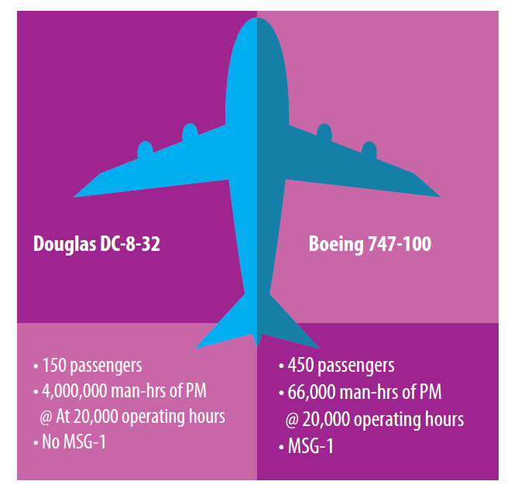
A European version of MSG titled European Maintenance System Guide was applied to the Concorde and Airbus 330/340 in 1993

Slide 6
تعریف :RCM
جان موبری (John Moubray ) در مقدمه کتاب خود RCM را چنین تعریف می نماید:
هدف اصلي و نهايي RCM تعيين بهترين استراتژيهاي مناسب نگهداري و تعميرات براي تجهيزات با الهام گرفتن از متدولوژي (نت مبتني بر قابليت اطمينان) می باشد تا با انتخاب مناسب ترين استراتژي نت براي تجهيزات بتوان اثربخشي فرآيند نت را افزايش داد.
در متدولوژي RCM خرابيهاي بالقوه و بالفعل تجهيزات مورد تجزيه وتحليل قرار گرفته و با ساماندهي به كدگذاري خرابيها ، شناسايي علل و اثرات آنها ، بهترين استراتژي نت را براي تجهيزات انتخاب نموده و با اجراي مناسب فعاليتهاي نگهداري ( پيشگيرانه و پيش بينانه ) موجب حذف يا كاهش خرابي ها می شود.

Slide 7
لزوم پیاده سازی RCM
در روش نت پيشگيرانه ما بر اساس برنامه هايي كه قبلا" تدوين نموده ايم ( بدون بازنگري در آنها ) و بر اساس شرايط اوليه دستگاه ( مطالعه كاتالوگها و شرايط نو بودن دستگاه ) آنها را به اجرا مي گذاريم درحاليكه پس از گذشت سالها ديگر اين برنامه ها اثربخش نمي باشد زيرا شرايط كاركرد دستگاه به مرور زمان تغيير مي كند ، كيفيت قطعاتي كه استفاده مي كنيم با قبل متفاوت است و .... .
پس نمي توان فقط بر اساس دوره هاي زماني ثابت و انجام حتي درست و نظارت دقيق بر حسن انجام فعاليتهاي تدوين شده از اثربخش بودن فعاليتهاي نت اطمينان حاصل نمود بلكه بايد براي تجهيزات متفاوت و حتي مشابه ولي در شرايط مختلف از روشهاي اجرايي متفاوتي در نت بهره برد مانند PM , CBM : و ... تا با انتخاب استراتژي درست در وهله اول و سپس با كنترل در اجراي مناسب فعاليتها به حداكثر اثربخشي نايل آمد.

Slide 8
لزوم پیاده سازی RCM
خط مشي و سياست كلي در صنعت افزايش قابليت دسترسي و آماده بكاری ماشين آلات، كاهش تاخيرات، افزايش سرعت، بهبود كيفيت خدمات و كاهش هزينه ها مي باشد. اجراي سيستم نت بر اساس اين اهداف و سياست كلي، احتياج به استراتژي متمركزي دارد كه پاسخگوي آن RCM مي باشد.
در حقيقت RCM به ما مي گويد : كه چه كار بايد انجام دهيم ، چه فعاليتهايي را در چه زمانهايي و در چه شرايطي براي چه تجهيزاتي، چه تخصصهايي و با چه ابزاري بايد به انجام برسانيم. در واقع RCM توسط نقشه راه انجام فعاليتهاي نت را با استفاده از يك درخت منطقي تصميم گيري براي ما مشخص مي نمايد.

Slide 9
High
نگهداري و تعميرات قابليت اطمينان محور
نگهداري و تعميرات مبتني بر وضعيت
دسترس پذيري
تعميرات اصلاحي
نگهداري و تعميرات مبتني بر زمان
Low
Low
هزينه نگهداري و تعميرات
High

Slide 10
RCM سکوی پرتاب تحول تعمیرات است
باعث کاهش ۴۰ تا ۷۰ درصدی زمان PM دست‌کم در برنامه‌های فعلی و تا ۵۰ درصد کاهش هزینه‌های خرابی.
بهترین روش برای توسعه سیاست‌های مدیریت خرابی است.
فراتر از نگهداری و تعمیرات و شامل نتایج عملیاتی،رویه ای و اصلاح فرآیندها است.
یک عنصر کلیدی مدیریت دارایی هاست.
در دو مرحله از چرخه عمر دارایی بیشترین تاثیر رادارد : طراحی و بهره‌برداری
برای تجهیزات موجود در کارخانه طراحی قبلا انجام شده است با این وجودRCM می‌تواند نقص‌های طراحی را شناسایی کند تا با نگهداری و تعمیرات بهتر مدیریت شوند و یا اصلاح طرح انجام شود.
بدون RCM موفقیت بهینه در نگهداری و تعمیرات و مدیریت دارایی‌های غیر ممکن یا بسیار دشوار است .

Slide 11
علل شکست RCM پس از 3 سال در یک کارخانه:
موفقیت یا شکست در RCM
• No use of experienced RCM facilitator
• No multidisciplinary team approach used
• Poor failure mode causation
• Only maintenance tasks recommended (no one-time changes)
• Too few C over T type tasks recommended
• Only primary functions evaluated
در شرکت دیگری پس از یک سال:
63 درصد کاهش نفر ساعت تعمیرات پیشگیرانه
کاهش 50 درصد هزینه تعمیرات

Slide 12
معایب RCM
قابلیت اطمینان 100 % بشدت پرخرج ، مشکل برای دست یابی و لزوما پاسخ صحیح نمیباشد.
RCM قابل درک برای نرم افزار نیست. البته نرم افزارهایی در این رابطه طراحی گردیده است که نیاز به بررسی بیشتر دارد.
شروع استفاده ازRCM مشکل بوده و به آرامی نت را ازTBM به CBM سوق می دهد.
تعداد شرکت هایی که توانستند به موفقیت های قابل توجه ای در مقایسه با هزینه و امکانات تخصیص داده شده برای آن دست یابند ، محدود میباشد.

Slide 13
تفاوتهايRCMوTPM
1- خاستگاه: TPM: كشور ژاپن (مشرق زمين) و توسعه توسط سي‌ايچي ناكاجيما RCM: كشور آمریکا ، توسعه کاربردی در انگلیس توسط جان موبراي
3- عمده ترين مشاور اوليه اين سيستم: TPM: انستيتو نگهداري و تعميرات كارخانجات ژاپن (JIPM) RCM: موسسه Aladdon
4- ابزار يا روش اندازه‌گيري عملكرد سيستم: TPM: ضريب اثربخشي كلي تجهيزات (OEE) RCM: شاخص MTBF براي هر جزء
5- هدف نت: TPM: دستيابي به توقفات غيربرنامه‌اي صفر RCM: كاهش توالي خرابيها تا سطح مورد پذيرش كاربر
6- راهكار اوليه: TPM: برقرار كردن شرايط اوليه تجهيزات RCM: مشخص كردن عملكرد (وظيفه) و حالات خرابي
7- روش اجرا: TPM: روش از بالا به پايين سازمان (Top-Down) RCM: روش از پايين به بالاي سازمان (Bottom-Up)

Slide 14

تفاوت Tpm و Rcm
Rcm
Tpm
شش الگوی خرابی وجود دارد که برخی از آنها با عمر ارتباطی ندارند
خلق یک ابزار برای انتخاب بهترین روش نگهداری
یک تیم متخصص و با تجربه می تواند این برنامه را استخراج کند
کاربرد اثربخش تکنولوژی های مدرن فقط از طریق کارکنان میسر است.
جستجوی ابزاری برای تنظیم و نگهداری رابطه بین کارکنان و ماشین
هر دوی ما مسئول ماشین ، فرآیند و تجهیز هستیم و با همدیگر بهترین راه بهره برداری ، نگهداری و پشتیبانی از آن را انتخاب می کنیم.
Total Productive Manufacturing
تجهیزات بدلیل فرسودگی و پیر شدن خراب می شوند
من تولید می کنم تو تعمیر کن

Slide 15
مدیریت دارایی‌های فیزیکی
اولین بار دربریتانیا برای مدیریت دارایی‌ها استاندارد تهیه شد و در تاسیسات گاز،آب و برق مورد استفاده قرار گرفت. البته استرالیا و نیوزیلند در این زمینه پیشگام بودند.
در سال 2014 سازمان بین المللی استاندارد(ISO ) از این استاندارد استفاده و مجموعه ای از سه استاندارد ISO55000, 55001,55002 را ایجاد کرد.
ISO55000 علت مدیریت دارایی‌ها، ISO55001 اقدامات آن و ISO55002 چگونگی انجام و پیشنهاداتی در این زمینه را بیان می‌کند.
استفاده از این استاندارد در بریتانیا و بعضی دیگر از کشورها الزامی شده و این روند رو به افزایش است.
از نظر مدیریت دارایی خرابی نتیجه ریسک هایی هستند که به خوبی مدیریت نشده اند.
Notes:
میتوان با دفاع از حقوق حیوانات مقایسه کرد
در حال حاضر مواردی از مدیران شرکت ها که به دلیل سهل انگاری زندانی شده اند وجود دارد

Slide 16
فاز 1
تعریف اهداف و
استراتژیهای نگهداری و تعمیر
فاز 2
اولویت بندی دارایی ها بر اساس وظایفشان
فاز 3
اقدام فوری برای رفع مشکلات تجهیزات بحرانی
فاز 8
بهبود مستمر و استفاده از روشهای جدید
فاز 4
طراحی و تدوین برنامه نگهداشت و تامین منابع
فاز 7
تحلیل چرخه عمر دارایی و بهینه سازی تعویض
فاز 6
اجرا، ارزیابی و کنترل نگهداشت
فاز5
برنامه ریزی و زمان بندی نگهداشت و بهینه سازی

Slide 17
پنج عنصر هسته‌ای RCM-R:
یکپارچگی داده: داده‌های CMMS، مخصوصاً علت خرابی و مدت زمان رفع خرابی باید دقیق باشد.
فرآیند کلاسیک RCM: تحلیل کیفی دقیق مطابق استاندارد؛ تیم نیازمند تخصص کافی CBM/PM باید باشد.
تحلیل داده‌های خرابی: استفاده از ویبل و شاخص‌های کمی برای تعیین الگوی خرابی (تصادفی، فرسایشی، …)
تحلیل RAM: اندازه‌گیری MTBF، MTTR و Availability برای سنجش اثربخشی و بهبود مستمر.
بهبود پیوسته و زنده‌نگه‌داشتن: انجام بازنگری‌های ادواری و پیاده‌سازی اصلاحات دائمی.

Slide 18
هر فرآیند RCM واقعی باید دقیقاً این هفت گام را طی کند
طبقه‌بندی پیامدهای خرابی (Failure Consequences):
خرابی مذکور برای کدام حوزه اهمیت دارد؟ (ایمنی/محیط/تولید/…؟‌)
تدوین اقدامات نگهداری (Tasks & Intervals):
چه اقدامات PM یا CBM برای پیشگیری/پیش‌بینی قابل انجام است و با چه تناوبی؟
بررسی سایر راهکارها:
اگر اقدامات بالا کافی نبود، آیا اقدام دیگری مثل تغییر طراحی یا آموزش لازم است؟
تعریف بستر عملیاتی و عملکردها:
مشخص کنید دستگاه دقیقاً چه کارهایی و با چه معیارهایی باید انجام دهد (Performance Standards).
تعیین انواع خرابی عملکردی (Functional Failure):
به چه شکل‌هایی دستگاه از انجام صحیح کارها باز می‌ماند؟
شناخت علل هر خرابی عملکردی (Failure Modes):
چه اتفاقاتی/خطاهایی موجب خرابی عملکردی می‌شوند؟
شرح اثرات خرابی (Failure Effects):
وقتی هر خرابی رخ داد، چه پیامدهایی دارد؟ (برای ایمنی، محیط، تولید، هزینه و …)

Slide 19
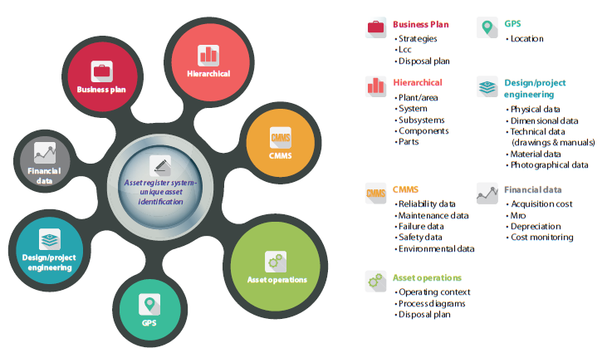
ASSET DATA REGISTERS

Slide 20
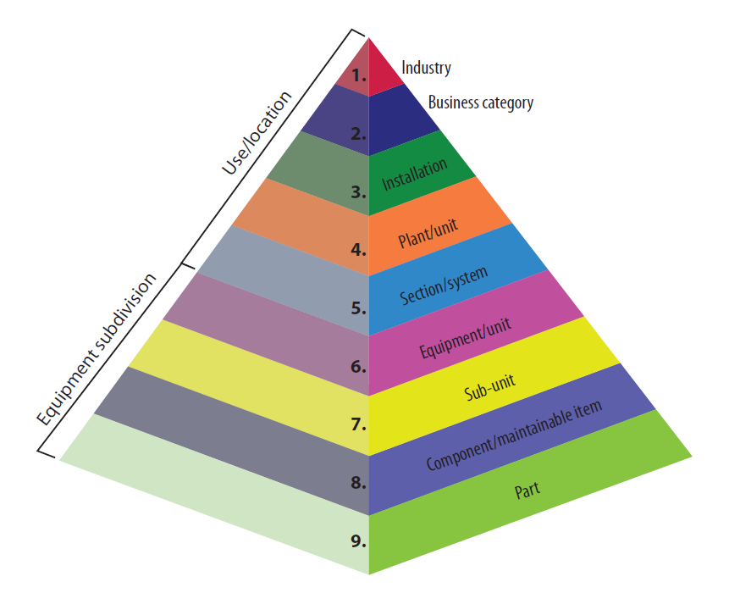
ASSET DATA REGISTERS

Slide 21
چرا داده اهمیت حیاتی دارد؟
داده به‌تنهایی بی‌ارزش است؛ فقط زمانی ارزشمند می‌شود که در زمینه درست قرار بگیرد و "تبدیل به اطلاعات" شود.
اغلب سازمان‌ها حجم زیادی داده دارند اما اطلاعات عملیاتی و تصمیم‌ساز ندارند (Data-rich, information-poor).
کیفیت پایین داده (اشتباه، ناقص، بدون زمینه، قدیمی، ناهمخوان) خطر تصمیم‌گیری‌های اشتباه و کاهش اعتبار برنامه‌های RCM را بشدت افزایش می‌دهد.
داده درست همچون “شواهد دادگاه” است! هر قدم در مدیریت نگهداری باید بر داده صحیح، دقیق و مناسب متکی باشد.

Slide 22
برای موفقیت در RCM-R باید این اجزای داده‌ای را جمع‌آوری و سازماندهی کنید:
داده فیزیکی: نوع تجهیز (پمپ، الکتروموتور، مبدل و …)
داده ابعادی: اندازه، وزن، ابعاد
داده فنی: متریال ساخت، دیاگرام P&ID، نقشه‌ها
داده قابلیت اطمینان: نتایج پایش وضعیت، تحلیل PM/CBM
داده تعمیراتی: سابقه تعمیرات، مدت توقف، مصالح مصرف‌شده، نفرساعت/مهارت موردنیاز
داده خرابی: اطلاعات رخداد خرابی، علت، شرایط، راه‌اندازی مجدد، تحلیل ویبل و …
داده مواد مصرفی: اطلاعات متالورژیکی/قطعات حساس ایمنی یا زیست‌محیطی
داده مکانی: موقعیت فیزیکی در سایت/نقشه
تصاویر/فیلم: مدارک تصویری برای کمک به تصمیم‌گیری/آموزش
داده مالی: شماره اموال، کدینگ هزینه، مصرف قطعه یدکی
داده ساختاری/سلسله‌مراتبی: ارتباط تجهیز با سیستم‌های بالادستی/پایین‌دستی
داده ایمنی و زیست‌محیطی: دستورالعمل‌های ایمنی، سوابق رویدادها، قوانین مرتبط

Slide 23
مراحل پروژه
انتخاب تجهیز و تعریف پروژه
نگارش وظایف تجهیز
نگارش خرابی های تجهیز
محاسبه عدد اولویت ریسک خرابی RPN
دسته بندی خرابی ها به چهار نوع ( حیاتی، اساسی، مهم و عادی )
نگارش علت ریشه ای وقوع خرابی
انتخاب سیاست‌مناسب‌نگهداری‌و‌تعمیرات مطابق با درخت‌تصمیم‌گیری RCM
تکمیل فرم اطلاعات نگهداری و تعمیرات
کنترل اثربخشي فعالیت ها

Slide 24
الگوهای خرابی
نقطه شروع RCM در صنایع هوایی نتیجه تحقیقاتی بود که نشان داد 89% خرابی ها ربطی به عمر تجهیزات ندارند و فقط 11% آن ها Time Base می باشند.
در بقیه صنایع ممکن است این نسبت متفاوت باشد بطور مثال برای صنایع دریایی به نسبت 70 به 30 رسیده اند ولی باز هم مشاهده می گردد 70 درصد خرابیها ربطی به عمر و کارکرد تجهیزات ندارد.
حاصل تحقیقات گروه نت شرکت بوئینگ نمودارهای شش گانه خرابی بود
الگوهای خرابی نشان میدهند چگونه یک تجهیز یا سیستم ممکن است با گذشت زمان دچار خرابی شود. این الگوها به شناسایی استراتژیهای مناسب نگهداری و تعمیرات کمک میکنند.

Slide 25
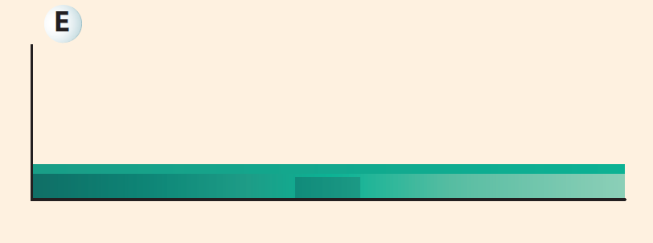
شکست با نرخ خرابی ثابت (Random Failures) -
خرابیها به صورت تصادفی و بدون ارتباط با سن تجهیز رخ میدهند.
معمولاً ناشی از عوامل خارجی مانند اضافه بار، خطای اپراتور یا نقص طراحی است.
مثال: شکست ناگهانی یک لوله به دلیل ضربه خارجی.
راهکار: استفاده از نگهداری پیشگیرانه (PM) کمکی نمیکند؛ بهتر است از روشهای اصلاحی (CM) یا بهبود طراحی استفاده شود.

Slide 26
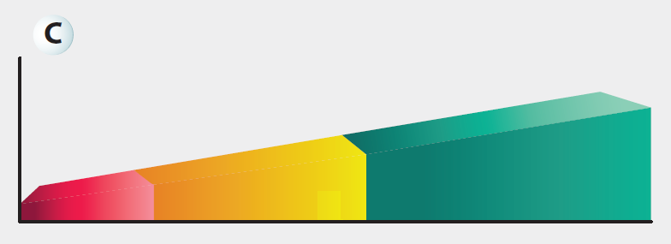
شکست با نرخ خرابی افزایشی (Wear-Out Failures )
با افزایش عمر تجهیز، احتمال خرابی آن به تدریج افزایش مییابد.
ناشی از سایش، خستگی یا فرسودگی اجزاء است.
مثال: فرسودگی یاتاقانهای یک موتور با گذشت زمان.
راهکار: نگهداری پیشگیرانه زمانبندی شده (Time-Based Maintenance - TBM) یا تعویض قبل از شکست مؤثر است.

Slide 27
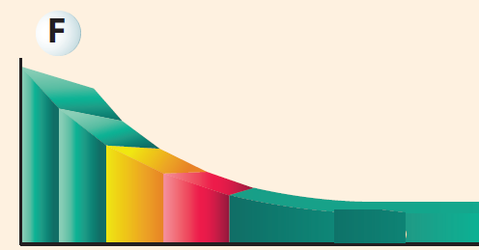
شکست با نرخ خرابی کاهشی (Infant Mortality )
خرابیها در ابتدای عمر تجهیز زیاد است، اما پس از مدتی پایدار میشود.
معمولاً به دلیل نقص تولید، نصب نادرست یا تنظیمات اولیه نامناسب رخ میدهد.
مثال: خرابی زودهنگام یک قطعه الکترونیکی به دلیل نقص ساخت.
راهکار: آزمایشهای اولیه (Burn-in Testing) و نگهداری اصلاحی برای حذف نقصهای اولیه

Slide 28
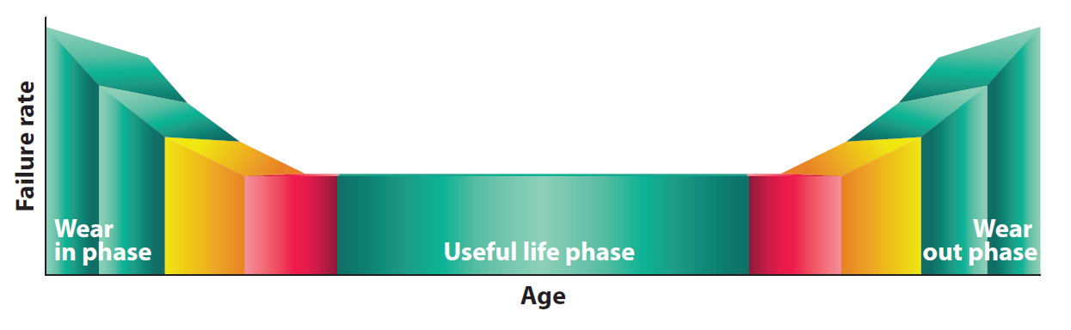
دید قدیمی الگوی خرابی تمام تجهیزات
با این الگو هزینه نگهداری و تعمیرات بالا بود.
بر روی این کار شد که نگهداری و تعمیرات قطعات هواپیما مختص هر قطعه بازنگری شود.
دیاگرام تصمیم گیری برای انتخاب استراتژی نگهداری و تعمیرات به دست آمد و این روش جدید چون بر اساس افزایش قابلیت اطمینان بود در دهه 1970 توسط وزارت دفاع آمریکا RCM نامگذاری شد.

Slide 29
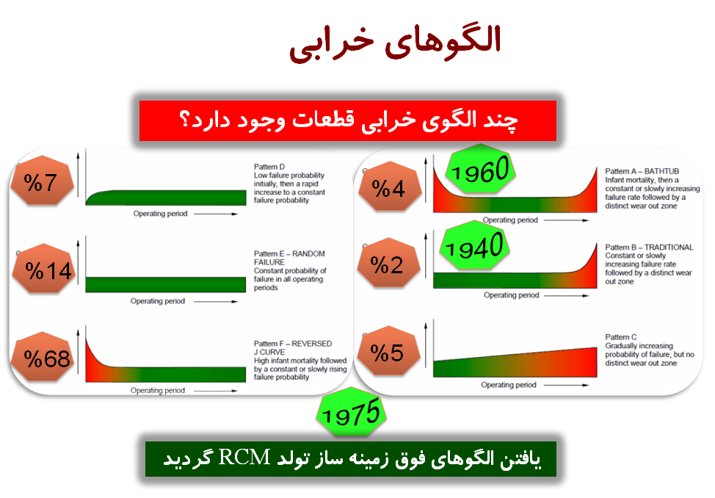
برنامه نگهداری و تعمیرات فعلی برای 11 در صد از خرابی ها موثر بوده است.
استفاده از RCM ایمنی را افزایش داد. آمار سقوط از 60 سقوط در به کمتر از 2 سقوط کاهش یافت. هزینه ها هم کاهش قابل توجه داشت.

Slide 30
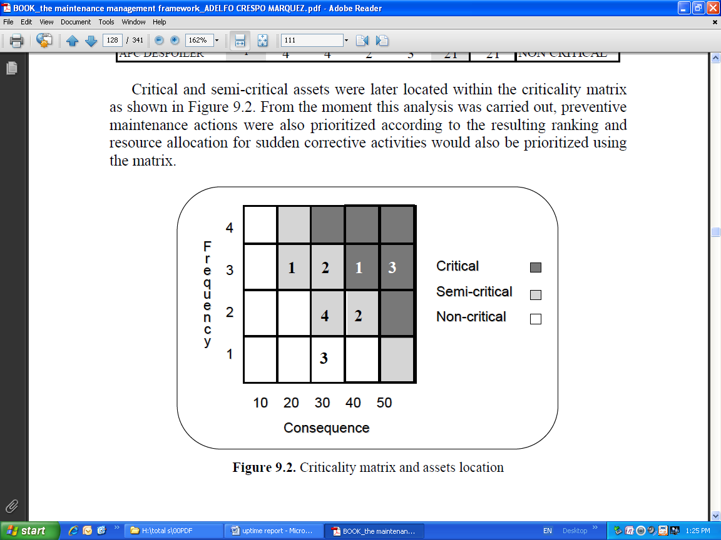
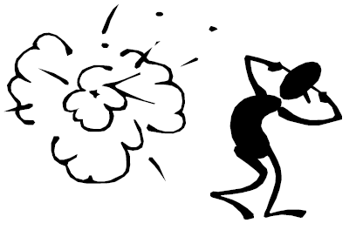
شناسايي تجهيزات کليدي
تحليل ارزيابي اهميت تجهیز براساس ايمني، زيست محيطي، تاثير روي توليد، ميزان تکرار خرابي

Slide 31
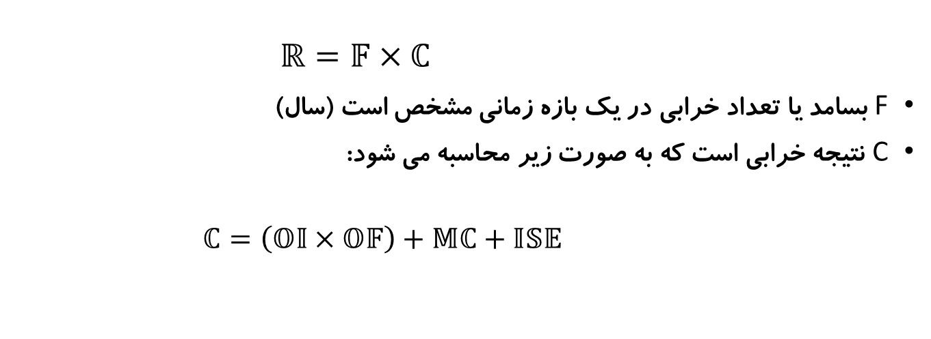
ارزیابی ریسک برای هر دارایی :
اولویت بندی دارایی ها
$$ℝ=𝔽×ℂ$$
F بسامد یا تعداد خرابی در یک بازه زمانی مشخص است (سال)
C نتیجه خرابی است که به صورت زیر محاسبه می شود:
$ℂ=\left(𝕆𝕀×𝕆𝔽\right)+𝕄ℂ+𝕀𝕊𝔼$

Slide 32

نتیجه خرابی
$$ℂ=\left(𝕆𝕀×𝕆𝔽\right)+𝕄ℂ+𝕀𝕊𝔼$$
OI : عامل اثرات عملیاتی
OF: عامل انعطاف پذیری عملیاتی
MC: عامل هزینه نگهداری و تعمیرات
ISE: عامل تاثیر روی ایمنی و محیط زیست

Slide 33
بسامد خرابی
بسامد خرابی (F) | ارزش مدل | خرابی در سال
ضعیف | 4 | بیش از 4 بار
متوسط | 3 | بین 2 تا 4 بار
خوب | 2 | بین 1 تا 2 بار
عالی | 1 | کمتر از یک بار

Slide 34
اثرات عملیاتی (OI)
اثرات عملیاتی (OI) | نتیجه | ساعت توقف | درجه مدل
شدیدا زیاد | توقف سریع کارخانه | بیش از سه ساعت | 10
شدیدا زیاد | توقف سریع کارخانه | بین دو تا سه ساعت | 9
شدیدا زیاد | توقف سریع کارخانه | بین یک تا دو ساعت | 8
شدیدا زیاد | توقف سریع کارخانه | کمتر از یک ساعت | 7
خیلی زیاد | توقف بخشی از کارخانه |  | 6
زیاد | اثر روی سطح تولید یا کیفیت |  | 4
متوسط | هزینه های عملیاتی مربوط به عدم دسترسی |  | 2
کم | بدون تاثیر خاص روی عملیات |  | 1

Slide 35
انعطاف پذیری عملیاتی (OF)
انعطاف پذیری عملیاتی (OF) | نتیجه | درجه مدل
کم | تجهیز یدکی یا جایگزین در دسترس نباشد (وظیفه تجهیز را نتوان به هر طریقی جایگزین کرد) | 4
متوسط | اشتراکی بودن تجهیز یدکی | 2
زیاد | در دسترس بودن تجهیز یدکی | 1

Slide 36
هزینه نگهداری و تعمیرات (MC)
هزینه نگهداری و تعمیرات (MC) | نتیجه | درجه مدل
زیاد | بیش از n میلیون تومان برای هر خرابی به طور متوسط | 2
کم | کمتر از n میلیون تومان | 1

Slide 37
تاثیر روی ایمنی و محیط زیست (ISE)
تاثیر روی ایمنی و محیط زیست (ISE) | نتیجه | درجه مدل
شدیدا زیاد | اثرات درونی و بیرونی بر روی ایمنی افراد که نیاز به توجه نهادهای عمومی دارد | 8
خیلی زیاد | اثرات برگشت ناپذیر محیط زیستی | 6
زیاد | اثر روی تجهیزات عملیاتی که باعث آسیب شدید می شود | 4
متوسط | اتفاقات و وقایع جزیی | 2
کم | تاثیرات محیطی بدون نقض قوانین | 1
خیلی کم | بدون اثر روی افراد، محیط و تجهیزات عملیاتی | 0

Slide 38
سطوح بحرانی دارایی ها
در نتیجه طبقه بندی فوق، حداکثر مقدار ریسک یک دارایی برابر 200 واحد است.
سطح بحرانی دارایی ها | مقدار ریسک
بحرانی | R>100
تاحدودی بحرانی | 40<R<100
غیربحرانی | R<40

Slide 39
زمینه عملیاتی(Operating Context )
زمینه عملیاتی، بیانیه‌ای است که به وضوح محیطی را که دارایی‌ها قرار است در آن فعالیت کنند، و همچنین شرح کلی از نحوه و محل بهره‌برداری از آنها را مشخص می‌کند.
طبق استاندارد SAE JA1011:
“ the operating context of the asset shall be defined.”
زمینه عملیاتی فعلی باید در نظر گرفته شود.
در نظر گرفتن برنامه تعمیرات برای تجهیزات مشابه بسیار رایج است. این مطلب می‌تواند خطا ایجاد کند.

Slide 40
زمینه عملیاتی
مثال :
چرخ خودرو: ساییدگی،بالانس،فشارهوا
چرخ یدک: فشارهوا،عمر
مثال :
کارکرد در دمای محیطی بیشتر: روان کننده متفاوت، عمر کمتر مواد، خنک کنندگی بیشتر، ...
کارکرد در ارتفاع بیشتر موتورهای احتراقی: مصرف سوخت و هوای متفاوت

Slide 41
زمینه عملیاتی
زمینه عملیاتی فعلی باید در نظر گرفته شود
در نظر گرفتن برنامه تعمیرات برای تجهیزات مشابه بسیار رایج است
مواردی مانند :
محیطی که برای تجهیز در نظر گرفته شده است
نوع فرآیند(گسسته یا پیوسته)
استاندارد های کیفیت، ایمنی و محیط زیست
شدت عملیات (مثال: سرعت کارکرد)

Slide 42
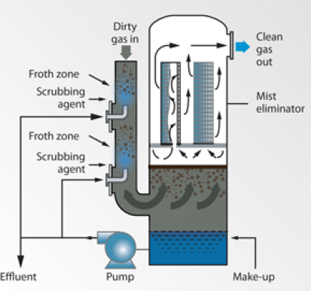
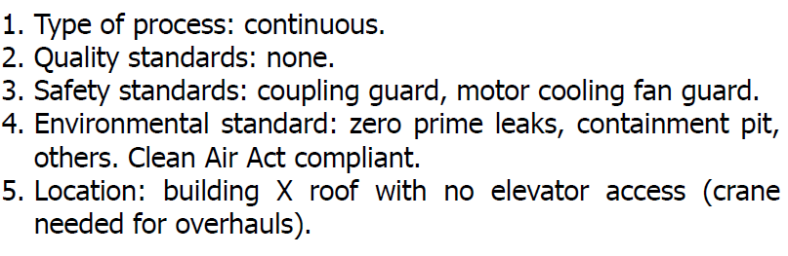
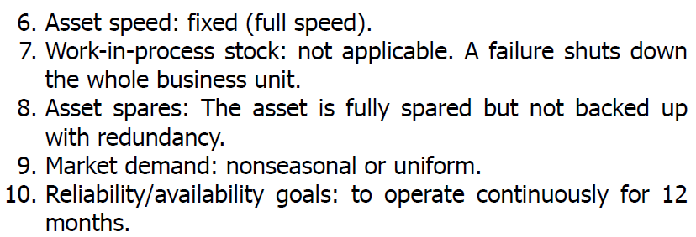
زمینه عملیاتی
مثال : پمپ

Slide 43
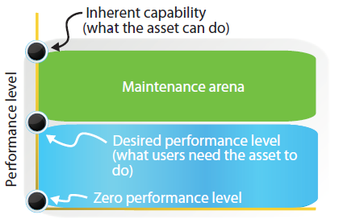
سطح عملکرد
فاصله بین قابلیت مطلوب و ذاتی در SAE JA1011 حاشیه زوال (تنزل) نامیده میشود
در طراحی این محدوده باید باید به اندازه کافی در نظر گرفته شود تا تجهیز قابلیت تعمیر و نگهداری داشته باشد
در غیر این صورت قابلیت اطمینان پایین خواهد بود(مشکل طراحی)
در عمل موارد زیادی یافت میشود که از تجهیز بیش از توانی که در طراحی در نظر گرفته شده است کار گرفته می‌شود و با وقوع مشکل بخش نت زیر سوال میرود
کمی: نگه داشتن دمای اتاق بین 20 تا 30 درجه، تامین حداقل پنجاه متر مکعب در ساعت
کیفی: انجام ماشین کاری بدون علامت
سطح عملکرد
مطلق (صفر یا یک) : مثلاً نشتی مجاز نیست

Slide 44
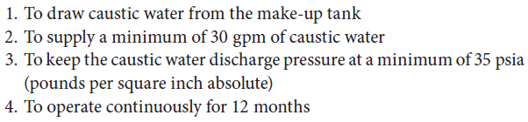
کارکردهای اصلی (Primary Function)
آن چه مالک یا کاربر از سیستم یا دارایی خود انتظار دارد و دلیل خرید تجهیز است
متن تمامي وظايف مي بايست از يک فعل و يک مفعول و سطح عملکرد تشکيل شده باشد. ( هرجا که امکان داشته باشد)
در مورد پمپ مثال قبلی :

Slide 45
کارکردهای ثانویه ((Secondary Function
وظایفی که تجهیز در کنار وظایف اصلی انجام می‌دهد و حائز اهمیت هستند(peaches)
P(protection) : حفاظت (آلارم‌ها، سوئیچ‌های قطع اضطراری)
E(eggiciency and economy) : بهره‌وری/اقتصاد (کمترین مصرف انرژی)
A(appearance) : ظاهر/نمای سازمانی
C(control,containment,comfort) :کنترل/محدودسازی/راحتی کاربر
H(health or safty) : سلامت/ایمنی
E(environmental integrity) : محیط‌زیست (مطابق استاندارد زیست‌محیطی)
S(structural integrityand superfluous functions) : استحکام/عملکرد اضافه یا تزیینی

Slide 46
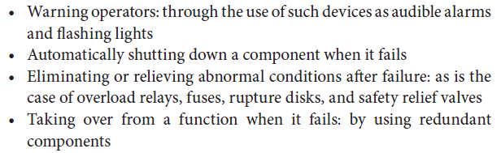
حفاظت
عملگرهای هشدار دهنده: از طریق استفاده از دستگاه‌هایی مانند آلارم‌های صوتی و چراغ‌های چشمک‌زن
خاموش کردن خودکار یک جزء در صورت خرابی
حذف یا رفع شرایط غیرعادی پس از خرابی: مانند رله‌های اضافه بار، فیوزها، و شیرهای اطمینان
به عهده گرفتن یک عملکرد در صورت خرابی: با استفاده از المان جایگزین

Slide 47
کنترل/محدودسازی/راحتی کاربر
need to regulate some operational parameters, such as speeds,pressures, flow rates, levels, and so on.Therefore, the owner expects the asset to control such parameters
Containment functions are of vital importance for the asset’ s owners in many circumstances, especially when the fluid is expensive, or when leaks may cause severe consequences to the ambient environment or the company image.
Some undesired consequences may be experienced if assets and their surroundings fail to offer an adequate level of comfort to their users and maintainers

Slide 48
سلامت/ایمنی
The general manager of one plant asked management to shut down the plant at any time issues threatening workers’ health and safety were found. “ We simply stop the plant until we feel confident the safety related risk is properly identified, assessed and mitigated,” he said.

Slide 49
محیط‌زیست (مطابق استاندارد زیست‌محیطی)
The case of the underwater oil spill caused by BritishPetroleum (BP) in the Gulf of Mexico in April 2010 is one example of a disaster that could in all likelihood have been averted and could certainly have been managed better once it occurred.
Sadly, there are many more examples of the environment being taken for granted and significantly harmed by poor practices in asset management.
Environmental integrity is an aspect of major concern for RCM-R® and for any SAE JA1011-compliantmethod.
Thus, the analysis team must identify ways in which assets deal with environmental integrity

Slide 50
: استحکام/عملکرد اضافه
سلامت بیس ماشین
محکم بودن پیچ و مهره‌ها
بررسی حفاظ های زاید

Slide 51
کارکردهای پنهان
A function whose failure on its own does not become evident to the operator(s) under normal circumstances is defined by SAE JA1012 as a hidden function.
Warning lights
alarms
shutdown mechanisms
relief mechanisms
fire suppression systems
life preserving devices
warning signs
Standby components

Slide 52
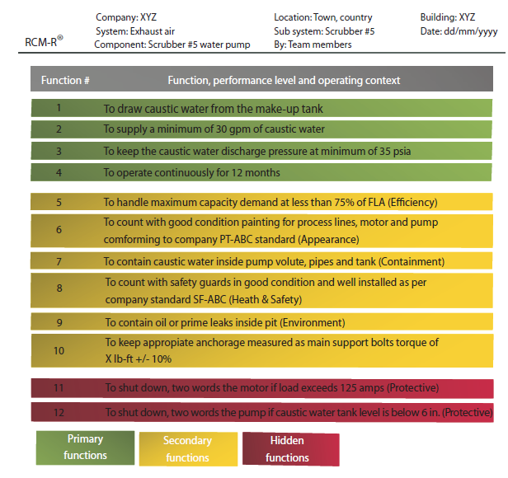
کارکردهای پمپ

Slide 53
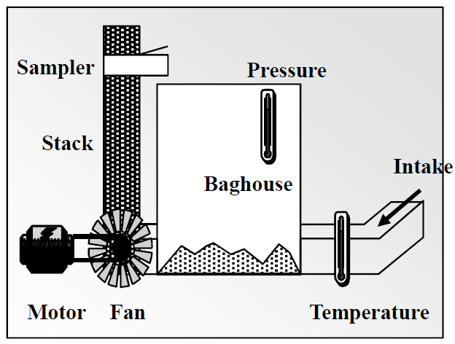
کارکردها
مثال 2 : غبارگير Bag House
اوليه : جداسازي گرد و غبار از گاز/ هواي ورودي
ثانويه: اندازه گيري ميزان گرد و غبار در دودکش
پنهان (حفاظتي): بايد قادر باشد بصورت اتوماتيک سيستم را خاموش کند در صورتي که دما بالا رود يا اختلاف فشار زياد شود.

Slide 54
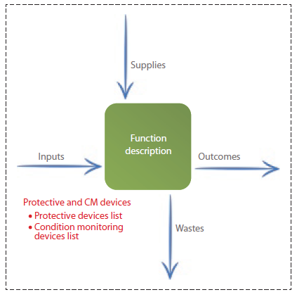
نمودار بلوک کارکردی (Functional Block Diagram)
ابزار کاربردی برای دارایی‌های پیچیده :
سیستم را به بلوک‌های کوچکتر، هرکدام با یک عملکرد، تقسیم کنید و مرزهای ورودی/خروجی/تامین و ضایعات را شفاف بنویسید.
فواید این نمودار در RCM:
کامل‌بودن لیست عملکردها: جلوگیری از فراموش شدن مثلاً عملکرد حذف ذرات (فیلتر) یا عملکرد کنترلی سیستم.
دیده شدن عملکردهای پنهان: مثل تخلیه Blowdown یا عملکرد حفاظتی کنترل سطح آب.
آماده‌سازی برای تحلیل خرابی‌ها: در هر بلوک می‌توان به‌راحتی Failure Mode ها را جداگانه تحلیل کرد.
شناسایی مرزهای واضح: برای برنامه‌ریزی تست، بازرسی و نقاط اندازه‌گیر

Slide 55
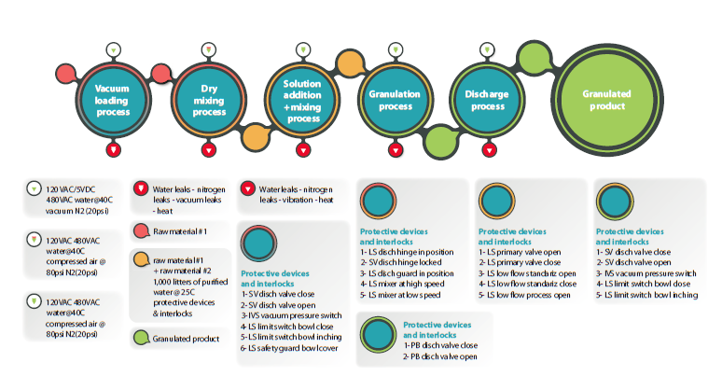
نمونه بلوک دیاگرام یک تجهیز

Slide 56
مثال: سیستم پمپاژ آب خنک‌کننده کوره قوس الکتریکی (EAF) در فولادسازی
خروجی‌ها:
آب خنک تازه با فشار و دمای مناسب به مبدل‌ها
سیگنال وضعیت سیستم به اتاق کنترل
تخلیه آبِ پُر رسوب یا آلودگی (Blowdown)
هدف: تقسیم سیستم به بلوک‌های عملکردی برای شناسایی همه عملکردها (اصلی، فرعی، پنهان)، تعیین مرزهای ورودی/خروجی و آماده‌سازی برای تحلیل خرابی‌ها.
مرحله ۱: تعریف کلی سیستم
این سیستم وظیفه دارد جریان پیوسته آب خنک‌کننده را با فشار و دمای مناسب از مخزن به مبدل‌ها و مجدد به برج خنک‌کننده برگرداند.
ورودی‌ها:
آب برگشتی از مبدل‌ها (Recycle)
برق تغذیه پمپ‌ها
سیگنال‌های کنترلی

Slide 57
مثال: سیستم پمپاژ آب خنک‌کننده کوره قوس الکتریکی (EAF) در فولادسازی
مرحله ۲: تقسیم به بلوک‌ها و تعریف عملکرد
هر بلوک یک عملکرد مشخص دارد و در نمودار مشخص می‌شود:
منبع آب خام / مخزن ذخیره (Tank)
عملکرد: ذخیره آب خنک‌کننده جهت پمپاژ
مرز ورودی: آب برگشتی
مرز خروجی: آب به پمپ‌ها
پمپ اصلی (Main Pump)
عملکرد: پمپاژ آب با فشار مشخص (مثلاً 8 بار)
ورودی: آب از مخزن
خروجی: آب پرفشار به لوله‌کشی

Slide 58
مثال: سیستم پمپاژ آب خنک‌کننده کوره قوس الکتریکی (EAF) در فولادسازی
برج خنک‌کننده (Cooling Tower)
عملکرد: کاهش دمای آب برگشتی از مبدل
ورودی: آب گرم برگشتی
خروجی: آب خنک به مخزن
خروجی ضایعات: بخار/تلفات حرارتی
سیستم کنترل و ابزار دقیق
عملکرد: مانیتورینگ فشار، دما، جریان و ارسال سیگنال فرمان/هشدار
ورودی: سیگنال حسگرها
خروجی: فرمان به پمپ/شیرها
فیلتر / Strainer
عملکرد: حذف ذرات معلق قبل از ورود به مبدل
ورودی: آب پرفشار از پمپ
خروجی: آب تمیز به مبدل
خروجی ضایعات: ذرات و رسوبات تخلیه‌شده
مبدل حرارتی (Heat Exchanger)
عملکرد: خنک کردن آب قبل از برگشت به کوره
ورودی: آب پرفشار گرم
خروجی: آب پرفشار خنک‌شده

Slide 59
خرابی کارکردی
A state in which a physical asset or system is unable to perform a specific function to a desired level of performance

Slide 60
انواع خرابی
Functional failures:
Functional failures occur when an asset loses the ability to perform any function to a required performance level
Total failure:
When an asset loses its ability to perform the function at all, we refer to it as a total failure
Partial failure:
When the asset is still able to perform at a level lower than the desired performance

Slide 61
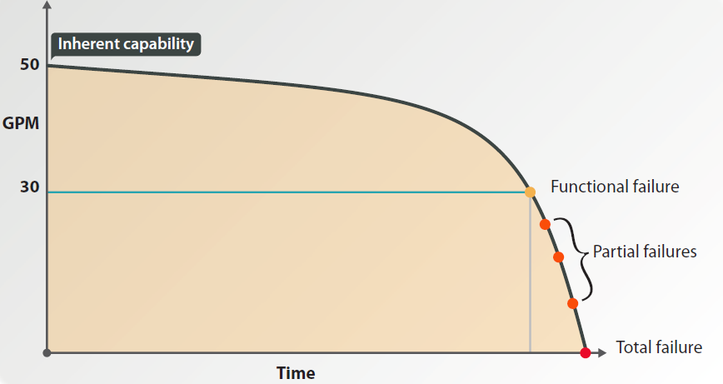
خرابی کارکردی
خرابیهای کارکردی شامل خرابی‌های کلی و جزئی می‎شود

Slide 62
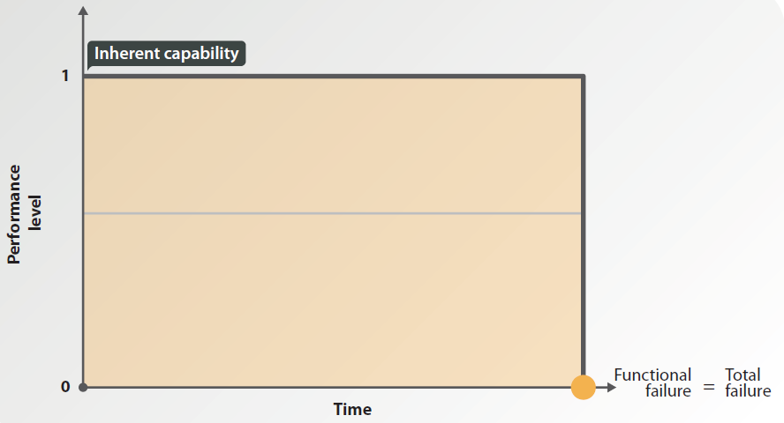
خرابی‌های ناگهانی
مثال: فیوزها،لامپ‌های روشنایی،مدارهای الکترونیک،دیودها

Slide 63
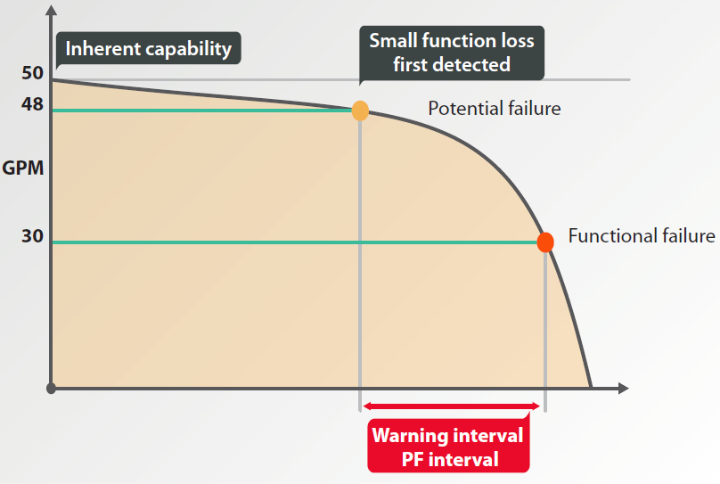
خرابی بالقوه
According to SAE JA-1011, a potential failure is an identifiable condition indicating that a functional failure is either about to occur or in the process of occurring

Slide 64
خرابی های بحرانی،غیر بحرانی و پنهان
functional failures affecting production capacity in any form are classified as critical, because they carry economic risks
There are failures that do not impact production capacity, but their economic consequences are still significant because of the elevated cost of repairing or replacing worn-out machinery or increases in energy consumption
When failures have the potential to put the health or safety of people at risk, they are also considered critical
On the other hand, failure events that do not affect production capacity, people’ s safety, environmental integrity, or the company image at all and are not costly to repair are all considered noncritical functional failures
Hidden failures occur when asset protective devices or redundant components fail to fulfill their function. They represent the inability of an asset to carry out its hidden functions— effectively, they were already in a failed state before being called on to act. Hidden failures are (by definition) not evident to the operator or maintainer of the machine during normal operation andmay expose the organization to multiple failures affecting the integrity of people, the environment, machinery, or the product

Slide 65
خرابی های بحرانی،غیر بحرانی و پنهان
هر خرابی عملکردی را به یکی از این سه دسته بچسبانید:
بحرانی (Critical): تاثیر بر تولید/ایمنی/محیط زیست/هزینه زیاد
غیر‌بحرانی (Non-Critical): فاقد ریسک جدی
پنهان (Hidden): در حالت عادی محسوس نیست ولی خطرناک

Slide 66
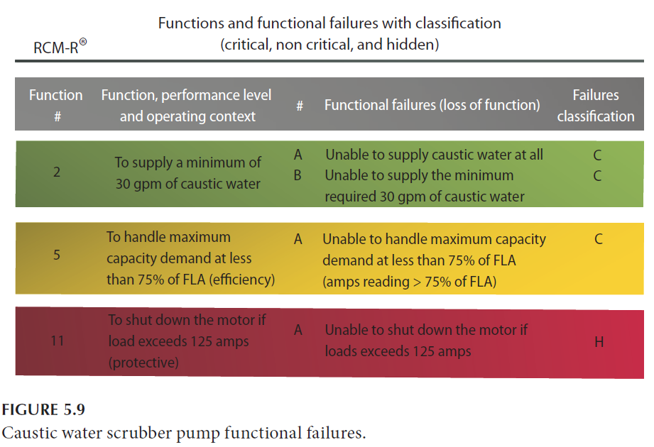
مثال

Slide 67
حالت‌های خرابی
A failure mode is an event through which a functional failure manifests itself.
SAE JA1011 defines a failure mode as a single event that causes a functional failure.
Failure modes can occur at the system, subsystem, or maintainable item level.
They can be influenced by external factors arising both within and outside the boundaries of the asset under analysis.
One of the most challenging aspects of any RCM process is the correct identification of failure modes so that they can be addressed proactively.
It is often the causes of failure modes that are the targets of RCM-R® decisions

Slide 68
استخراج حالت‌های خرابی
تحلیل RCM باید تماما توافق جمعی و با حضور تیمی از :
تعمیرات
بهره‌برداری/اپراتور
ایمنی
فرآیند/مهندسی
برق و ابزار دقیق
و حتی مدیریت
حضور بهره‌برداران الزامی است چون:
اولین نشانه‌های علایم خرابی را می‌بینند.
رفتار غیرمعمول را زودتر حس می‌کنند.

Slide 69
استخراج حالت‌های خرابی
تکنیک اجرایی: طوفان ذهنی (Brainstorming) برای شناسایی Failure Modes
Brainstorming طبق ISO 31010 یکی از بهترین ابزار شناسایی ریسک و حالت خرابی است:
تیم چندتخصصی
ثبت بدون قضاوت (No Judgement)
تسهیلگر RCM باید روند را ساختارمند کند
Failure Modes هم شامل موارد با داده قبلی (Work Orders، تجربه، PMها) است و هم مواردی که هنوز رخ نداده‌اند ولی ممکن است اتفاق بیفتند.

Slide 70
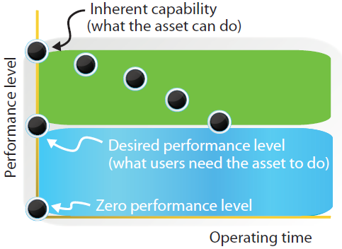
سیر کاهش سطح عملکرد

Slide 71
منابع اطلاعات
پرسنل تولید
پرسنل تعمیرات
طوفان ذهنی (کل فرآیندRCMمبتنی براجماع و خرد جمعی است)
حکم کارها
PM ها

Slide 72
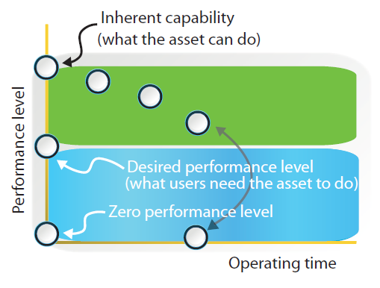
تمام توقفات تجهیزات ناشی از حالت‌های شکست نیستند
خطاهای انسانی :

Slide 73
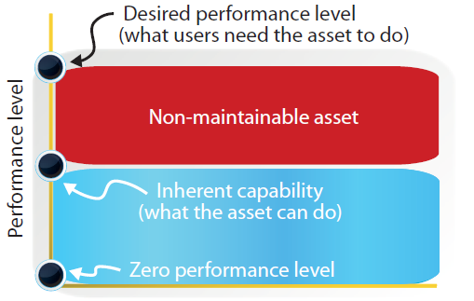
تمام توقفات تجهیزات ناشی از حالت‌های شکست نیستند
افزایش سطح عملکرد بالاتر از ظرفیت ذاتی:

Slide 74
دسته بندی حالت‌های خرابی
Physical, electrical, chemical, and mechanical stresses, either alone or in combination, induce failures in physical assets.
ISO 14224, on the collection and exchange of reliability data, calls these processes “ failure mechanisms.”
Mechanical (MEC): خرابی مکانیکی (مثل نشتی، لرزش غیر عادی، تغییر شکل، شل‌شدگی، گیرپاژ)
Material (MAT): مواد (فرسایش، خمش، شکست، ترک)
Instrumentation (INS): ابزار دقیق (سیگنال غلط، عدم کالیبراسیون)
Electrical (ELE): مشکلات برق (قطعی، اتصال کوتاه، نوسان ولتاژ)
External (EXT): عوامل بیرونی (خوردگی، گرد و خاک، یخ‌زدگی)
Miscellaneous (MIS): متفرقه (نامشخص، علل ترکیبی)

Slide 75
Mechanical (Coded MEC)
General: A failure related to some mechanical defect but where no further details are known
Leakage: External and internal leakage, either liquids or gases
Abnormal vibration
Clearance/alignment failure
Deformation: Distortion, bending, buckling, denting, yielding, shrinking, blistering, creeping, and so on
(اعوجاج، خمش، کمانش، فرورفتگی، تسلیم، جمع شدن، خزش و غیره)
Looseness: Disconnection, loose items
Sticking: jamming due to reasons other than deformation or clearance/alignment failures

Slide 76
Material: (Coded MAT)
General: A failure related to a material defect, but no furtherdetails known
Cavitation: Relevant for equipment such as pumps and valves
Corrosion: All types of corrosion, both wet (electrochemical) and dry (chemical)
Erosion: Erosive wear
Wear: Abrasive and adhesive wear, for example, scoring, galling, scuffing, and fretting
Breakage: Fracture, breach, and crack
Fatigue
Overheating: Material damage due to overheating/burning

Slide 77
Instrumentation: Coded INS
General failure: Related to instrumentation but no details known
Control failure: No regulation or faulty regulation
No signal/indication/alarm: No signal/indication/alarm when expected
Faulty signal/indication/alarm: Signal/indication/alarm is wrong in relation to actual process. Can be spurious, intermittent, oscillating,or arbitrary
(می‌تواند کاذب، متناوب، نوسانی یا دلخواه باشد)
Out of adjustment: Calibration error, parameter drift
Software failure: Faulty or no control/monitoring/operation due to software
Common cause/mode failure: Several instrument items failed simultaneously, for example, redundant fire and gas detectors; also failures related to a common cause

Slide 78
Electrical failure: Coded ELE
General failures: related to the supply and transmission of electrical power, but where no further details are known
Short circuiting: Short circuit
Open circuit: Disconnection, interruption, broken wire/cable
No power/voltage: Missing or insufficient electrical power supply
Faulty power/voltage: Faulty electrical power supply, for example, overvoltage
Earth/isolation fault: Earth fault, low electrical resistance

Slide 79
External influence: Coded EXT
General: Failure caused by some external events or substances
outside the boundary but no further details are known
Blockage/plugged: Flow restricted/blocked due to fouling, contamination,icing, and so on
Contamination: Contaminated fluid/gas/surface, for example,
lubrication oil contaminated
Miscellaneous external influences: Foreign objects, impacts,
environmental influence from neighboring systems

Slide 80
Miscellaneous: Coded MIS
General: Failure mode that does not fall into one of the categories listed above
No cause found: Failure mode investigated but cause not revealed or too uncertain
Combined causes: Several causes: If there is one predominant cause, this should be coded
Other: No code applicable: Use free text
Unknown: No information available

Slide 81
مثال: عمل نکردن ترمز ماشین
Brake fluid leak (Type: MEC )
Pads worn (Type: MAT )
No low brake fluid indication (Type: INS )
No DC power (Type: ELE )
Slippery or oily road (Type: EXT )
Unknown (Type: MIS )

Slide 82
علل ریشه ای حالت‌های خرابی
Each failure mode must be further analyzed to find likely causes of its occurrence.
We may find that a single failure mode has multiple root causes associated with it. Therefore, we should evaluate each cause likely to take place individually.
The “ 5 whys” method can be used to assist participants in finding the most likely root cause of the failure
The following list of root cause types per ISO 14224 can be used as a guide to help describe root causes appropriately

Slide 83
علل ریشه ای حالت‌های خرابی
Design related: Coded DSG
General: Inadequate equipment design or configuration (shape,
size, technology, configuration, operability, maintainability, etc.),
but no further details known
Improper capacity: Inadequate dimensioning/capacity
Improper material: Improper material selection

Slide 84
علل ریشه ای حالت‌های خرابی
Fabrication/installation related: Coded FAB
General: Failure related to fabrication or installation, but no further
details known
Fabrication error: Manufacturing or processing failure
Installation error: Installation or assembly failure (assembly after
maintenance not included)

Slide 85
علل ریشه ای حالت‌های خرابی
Failure related to operation/maintenance: Coded O&M
General: Failure related to operation/use or maintenance of the
equipment, but no further details known
Off-design service: Off-design or unintended service conditions,
for example, compressor operation outside envelope, pressure
above specification, and so on
Operating error: Mistake, misuse, negligence, oversights, and so
on during operation
Maintenance error: Mistake, errors, negligence, oversights, and
so on during maintenance

Slide 86
علل ریشه ای حالت‌های خرابی
Failure related to management: Coded MGT
General failure: Related to management issues, but no further
details known
Documentation error: Failure related to procedures, specifications,
drawings, reporting, and so on
Management error: Failure related to planning, organization,
quality assurance, and so on

Slide 87
علل ریشه ای حالت‌های خرابی
Miscellaneous: Coded MIS
Miscellaneous: General: Causes that do not fall into one of the
categories listed above.
No cause found: Failure investigated but no specific cause found.
Common cause: Common cause/mode.
Combined causes: Several causes are acting simultaneously.
If one cause is predominant, this cause should be highlighted.
Other: None of the above codes applies. Specify cause as free text.
Unknown: No information available related to the failure cause

Slide 88
علل ریشه ای حالت‌های خرابی
Normal use: Coded AGE
General: This code was added to those mentioned previously
and provided by ISO 14224. Age is a very common root cause
accounting for an item undergoing wear-out failures according
to its inherent reliability characteristics. Examples of failure
modes for which age is a plausible cause are car tire wear, air filter
clog, pump impeller wear, valve seat wear, and so on.

Slide 89
تا چه حد جزئیات لازم است
تا حدی که به نتیجه عملی برسیم
Why did the bearing wear (failure mode)?
It was due to a lubrication problem. Why?
It had insufficient grease. Why?
The grease line diameter was too small. Why?
Due to an error in design. Why?
Due to the use of the wrong specification. Why?
Due to a human error. Why?
Due to a distraction. Why?
Because the designer is in love. Why?
Because he found the right partner and will get married. Why?
Because he is Catholic. Why?
Because his family is …

Slide 90
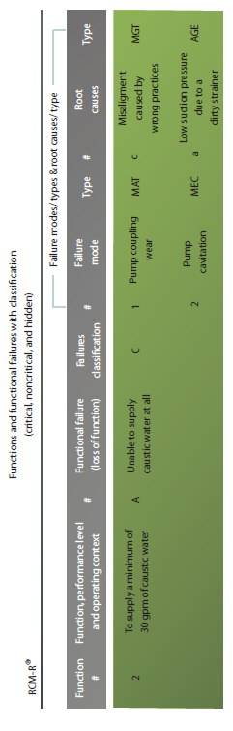
مثال

Slide 91
اثرات خرابی
بیانه‌ای از اثرات به صورت یک پاراگراف تهیه می‌شود. این بیانیه می‌تواند پاسخ سوالات زیر باشد
What are the facts proving the failure occurrence (evidence)? Where the failure is hidden, what would happen if a multiple failure took place?
How is the safety of the people around the failed asset affected?
How are environmental goals impacted?
How is production or the operations affected by the failure?
What kind of physical damage is caused by the failure? How costly is the failure in terms of maintenance and repair?
Is there any secondary damage? What must be done to restore operations? How long would it take?
How likely is the failure to occur? Has it happened before?

Slide 92
خرابی چگونه کشف می‌شود
Through senses : Mostly visually but also by ear, smell, or touch.
Through alarm : Including audible alarms, warning lights, and so on.
Operator : The asset operator has the knowledge and skills to identifythe failure mode root cause.
Internal expert : In-house craftspersons, such as mechanics, electricians, or specialists in reliability, quality, or environmental health and safety (EHS), have the required knowledge and skills to identify the failure mode root cause.
External experts : In-house personnel lack the expertise and skills to identify the failure mode root cause. Thus, specialized contractors have to be brought in to discover the failure root cause.

Slide 93
مثال
When the pump strainer clogs the motor stops and the horn alarm sounds.
If the acetone tank safety relief valve is defective and there is an overpressure, then the tank will collapse.
When the impeller is worn enough, the low flow alarm will blink, but the operator is not able to know the cause of the failure yet. Mechanics confirm the root cause of the failure on asset disassembly.

Slide 94
تجهیز معیوب چه اثری بر ایمنی افراد اطراف آن دارد
No impact : Accident likelihood is negligible.
Minor safety impact : Injuries not requiring medical treatment may occur.
Moderate safety impact : Injuries requiring medical treatment may occur.
Severe safety impact : Serious personnel injuries may occur.
Catastrophic safety impact : Loss of lives may occur.

Slide 95
مثال
Steam leaks may cause second degree skin burns.
Caustic soda escape may cause chemical burns requiring major surgery.
Exposure to live cables may result in electrocution.
Sharp edges may cause serious injuries requiring stitches.
May cause pacemaker malfunction and death.

Slide 96
اهداف زیست محیطی چگونه تحت تاثیر قرار می‌گیرد
No environmental impact : Environmental threat likelihood is negligible.
Minor environmental impact : Minor pollution is possible.
Moderate environmental impact : Some pollution exceeding applicable standards and practices is possible.
Severe environmental impact : Significant pollution according to applicable standards and practices may occur.
Catastrophic environmental impact : Extreme pollution and environmental damage may occur.

Slide 97
مثال
Oil seal leaks are contained in the pump pit, causing negligible environmental threat.
Collapsed underwater oil line may cause severe contamination and threat to marine life.
Broken air purifier filter may cause air contamination, seriously affecting the health of endangered bird species.

Slide 98
اثر خرابی بر تولید و عملیات چیست
No loss of production : Production is not affected in any form.
Minor production loss : Production loss may be recoverable and does not impact business sales goals.
Moderate production impact : Production loss just below acceptable limit. Uncorrected situation may lead to unrecoverable losses.
Production loss above acceptable limits : Downtime, speed reduction causing significant throughput drop, substantial quality defects affecting reputation or gain of potential business, and so on.
Extensive stop in production : Excessive downtime, throughput drop, quality defects and loss of potential business, and so on.

Slide 99
مثال
Filler speed must be reduced to 70% to avoid production stop resulting in X amount of production deferment.
The defective motor is replaced during the maintenance shift.
The mechanical seal replacement takes 3 hours, leading to an actual delay of 5 hours of production representing X volume of production loss.
All raw material in the tank is lost when the heating system is not able to regulate the temperature, causing a 4 hour production delay

Slide 100
چه نوع آسیب فیزیکی به واسطه خرابی ایجاد می‌‌شود؟هزینه نگهداری و تعمیرات چقدر است؟
These questions pertain to possible physical damage that shows up when the failure occurs.
Is there material deformation or distortion?
Did the tank roof collapse?
Did the shaft break?
Actual monetary cost due to repair activities must be estimated and documented

Slide 101
آیا خرابی ثانویه وجود دارد؟ برای بازیابی عملیات چه باید کرد؟ چقدر زمان می‌برد؟
Asset failures may cause malfunctions or increased operating costs in other systems that are outside of the analysis boundaries.
For example, excessive air leaks in an instrument air component on a particular asset may cause increased power consumption by air compressors
The time and cost related to the operation, quality, and repair activities needed to put assets back into service should be considered and recorded in the failure effects statements.
Care must be taken to avoid confusing downtime with repair time. Account for all the time the asset was not able to produce at the expected rate, not just the time it was being repaired

Slide 102
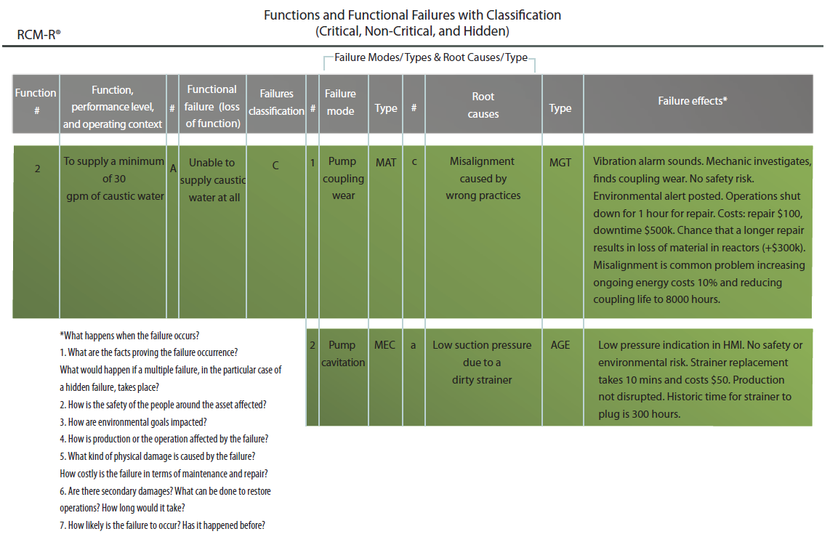

Slide 103
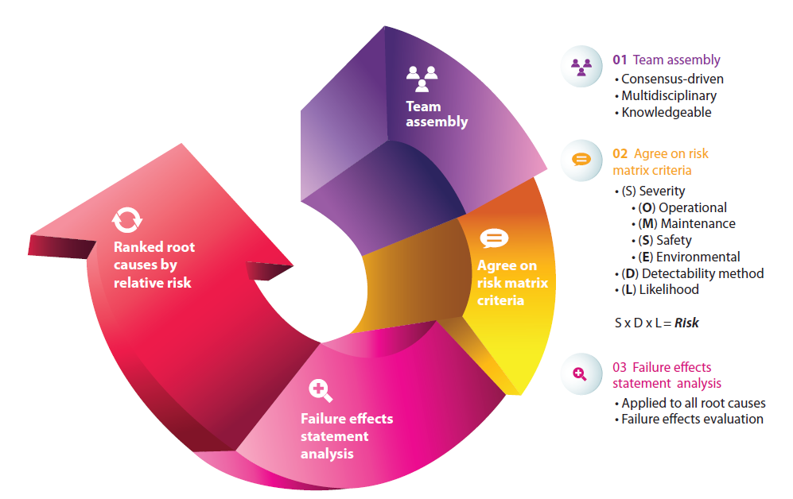
مدل ارزیابی ریسک

Slide 104
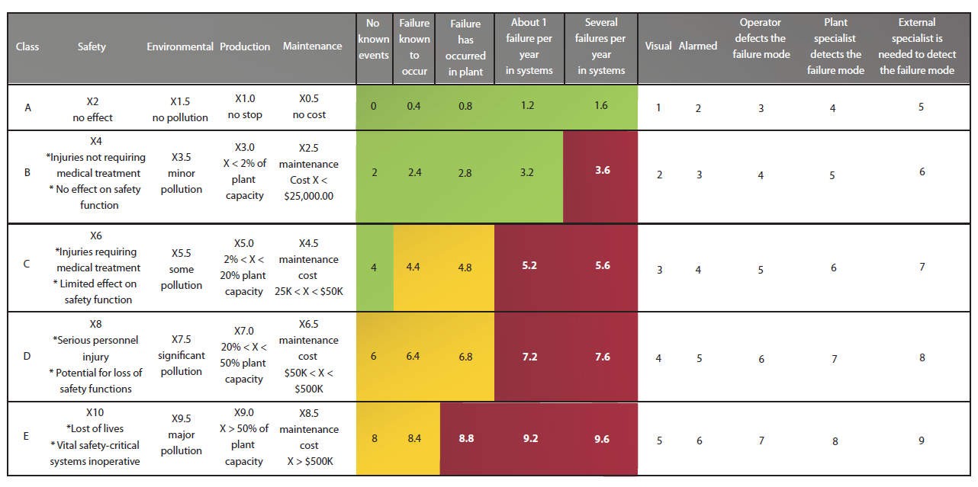

Slide 105
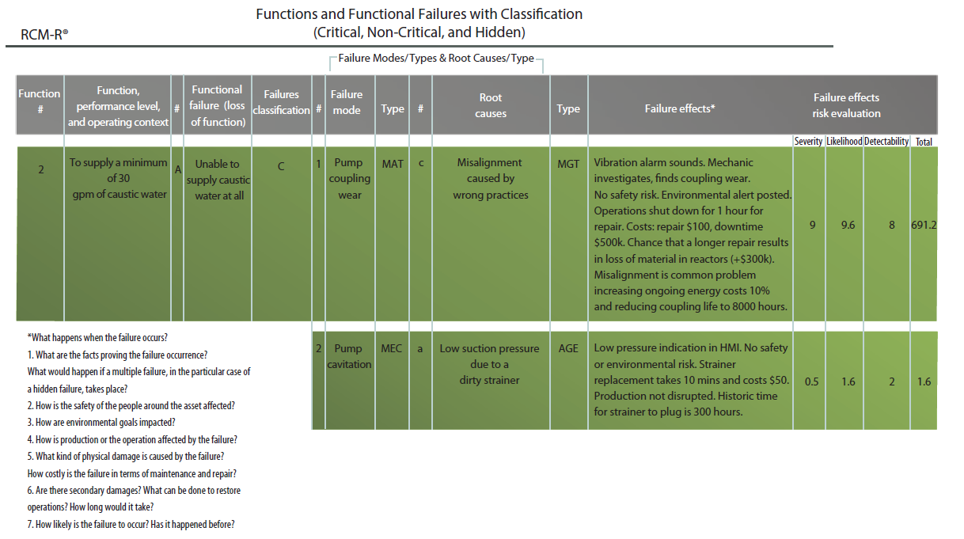

Slide 106
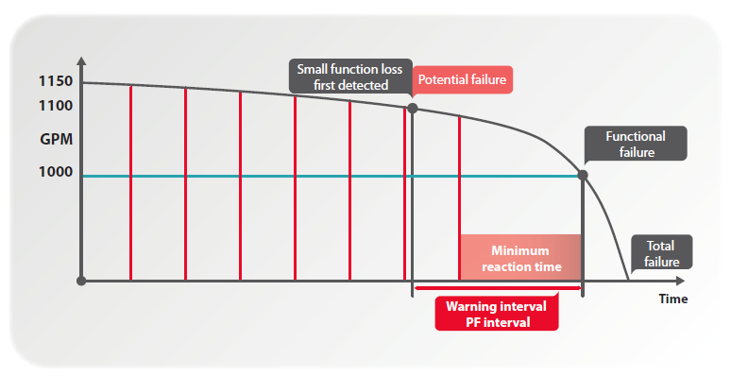
نگهداری بر اساس وضعیت(Predictive Maintenance)
استراتژی‌های نگهداری و تعمیرات
باید تکنیک پایش وضعیت که بتواند در فاصله PF شکست را پیش بینی کند در دسترس باشد
هدف: کشف “P” پیش از رسیدن به “F”.

Slide 107
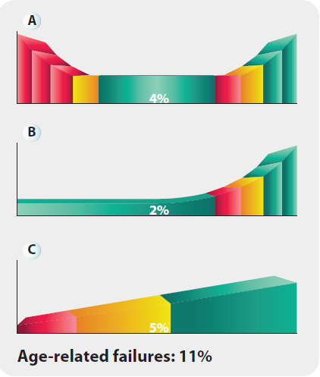
تعمیرات پیشگیرانه (Preventive Maintenance)
استراتژی‌های نگهداری و تعمیرات
PM فقط زمانی اجرا شود که:
منحنی خرابی وابسته به سن باشد (Age-related)
دوره PM از نقطه شروع خرابی زودتر باشد
هزینه PM کمتر از هزینه خرابی باشد (شامل توقف تولید، ایمنی و محیط‌زیست)

Slide 108
جستجوی خرابی(Detective Maintenance)
استراتژی‌های نگهداری و تعمیرات
انجام بازرسی یا آزمون‌های دوره‌ای برای کشف یک خرابی پنهان (Hidden Failure) که در حالت عادی هیچ نشانه‌ای ندارد و فقط وقتی خطرناک می‌شود که یک رویداد دیگر همزمان رخ دهد.
به عبارت دیگر تجهیز یا سیستم خراب شده، ولی ما متوجه نمی‌شویم چون عملکردش فقط در شرایط خاص فعال می‌شود — برای همین باید به طور دوره‌ای بررسی کنیم که خراب نباشد.
ویژگی‌های خرابی پنهان که DM لازم دارد:
خرابی هیچ علامت قابل مشاهده برای اپراتور ندارد.
عملکرد تجهیز فقط در شرایط اضطراری فعال می‌شود.
خرابی می‌تواند در صورت وقوع حادثه منجر به آسیب جدی یا توقف تولید شود.

Slide 109
جستجوی خرابی(Detective Maintenance)
استراتژی‌های نگهداری و تعمیرات
در فرآیند RCM معمولاً خرابی‌های پنهان در سیستم‌های حفاظتی، ایمنی یا هشداردهنده اتفاق می‌افتند، مثل:
فیوزها یا رله‌های حفاظتی
سیستم اطفای حریق خودکار
آلارم‌های فشار یا دما
ولوهای ایمنی
در این موارد، چون خرابی تا زمان نیاز به عملکرد دیده نمی‌شود، باید برنامه DM اجرا شود تا قبل از وقوع حادثه، مشکل کشف و رفع گردد.

Slide 110
طبقه‌بندی پیامدهای خرابی (Failure Consequence Categories)
تمامی آثار و پیامدهای خرابی باید طبق تاثیرشان بر اهداف کسب‌وکار (هزینه، ایمنی، محیط زیست) شفاف و قابل اندازه‌گیری بیان شوند.
چهار دسته پیامد، فقط “یکی” برای هر حالت خرابی انتخاب شود:
P (Production): نقش بر اقتصاد عملیاتی، زیان تولید، کیفیت و هزینه‌های انرژی/مواد اولیه (بی‌تأثیر بر ایمنی یا محیط زیست).
M (Maintenance): فقط هزینه تعمیرات/نگهداری، یعنی هزینه رفع خرابی بیش از زیان تولید است.
S (Safety/Environmental): هرکجا ایمنی، سلامت افراد یا محیط زیست تحت تأثیر است (حتی پتانسیل آن وجود داشته باشد).
H (Hidden): خرابی پنهان در تجهیزات حفاظتی یا قطعات یدکی که اثری تا زمان تقاضا دیده نمی‌شود، بالقوه خطرناک‌ترین هستند چون همزمان با وقوع خرابی اصلی آشکار می‌شوند.

Slide 111
ترتیب ارزیابی
۱. همیشه اول H را بررسی کنید (هرجا پنهان باشد، H > هر پیامد دیگر)
۲. اگر پیامد ایمنی یا محیط زیستی دارد، S
۳. اگر فقط اقتصادی است، مقایسه کنید هزینه تعمیر با زیان تولید: هرکدام بزرگتر است، آن پیامد را انتخاب کنید (P یا M)

Slide 112
انواع سیاست‌های مدیریت پیامدهای خرابی
پس از تعیین دسته پیامد، سیاست نگهداری مناسب (با کد) انتخاب شود:
O: وظیفه اپراتوری (Operator Task) – مراقبت، پایش و اقدام ساده
C: پایش وضعیت/ پیش‌بینی (Condition Monitoring)
T: نگهداری مبتنی بر زمان یا عمر (Time-based Restoration/Replacement)
D: وظیفه بازرسی کشف خرابی (Detective) – فقط برای خرابی‌های پنهان
2: ترکیب (مثلا C+T)
R: تغییردر طراحی/رویه (Redesign)
F: اجازه خرابی (Run-to-failure)

Slide 113
ترتیب انتخاب سیاست
۱. ابتدا بررسی کنید آیا کارگزار (اپراتور) می‌تواند تشخیص دهد یا پیشگیری کند (O)؛
۲. اگر نه، آیا می‌توان پایش وضعیت انجام داد؟ (C)
۳. اگر نه، آیا تعمیر یا تعویض بر مبنای زمان/عمر صرفه اقتصادی دارد؟ (T)
۴. اگر باز هم نشد، برای خرابی پنهان: آیا راه آزمون/بازرسی هست؟ (D)،
۵. اگر هیچ سیاستی موثر نبود یا مقرون‌به‌صرفه نبود، فقط R یا F (تغییر طراحی یا اجازه خرابی).

Slide 114
نکات کلیدی اجرایی و توصیه‌ها
پیامد و سیاست نگهداری برای “هر علت خرابی” باید به‌صورت عددی/متنی در فرم ریسک ماتریکس و جدول تحلیل ثبت شود و در ممیزی دوره‌ای بازنگری گردد.
گزینه F (اجازه خرابی) فقط و فقط برای خرابی‌های بی‌تأثیر یا کم‌تأثیر اقتصادی (و بدون ریسک ایمنی/محیط‌زیست) مناسب است.
پایش‌های CBM باید کاملاً متصل به فرم‌های دستورکار و CMMS باشد.
هر سیاست فنی در قالب وظیفه عملیاتی (چه‌کسی/چه‌کاری/کجا/کِی و اگر آلارم یافت شد چه اقدامی)، باید در دستورالعمل نوشته شود

Slide 115
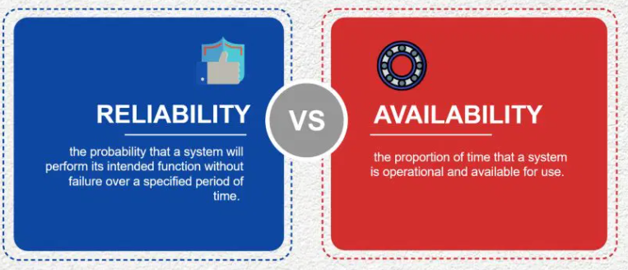
تحلیل RAM

Slide 116
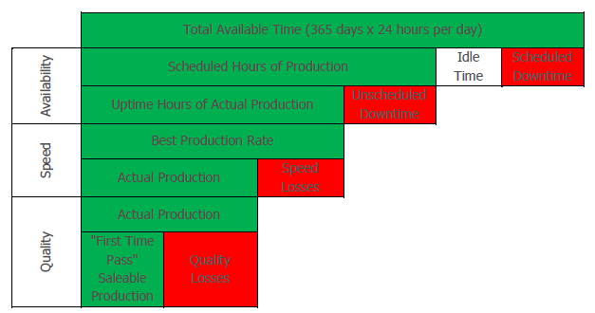
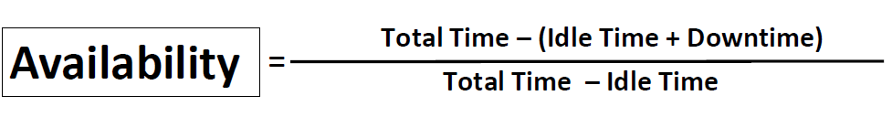
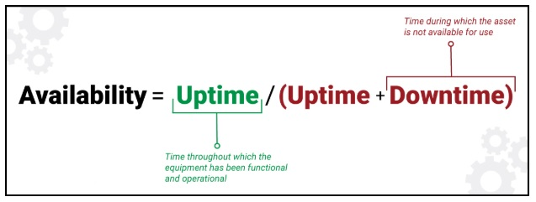

دسترسی پذیری عملیاتی ($A_{o}$)
درصد زمانی که تجهیز آماده انجام وظیفه عملیاتی خودش است.
چطور بدست می‌آید: زمان در سرویس تجهیز را بر کل زمان تقویم کاری (شامل کارکرد + توقفات) تقسیم می‌کنیم.این شاخص نشان می‌دهد چقدر از زمان برنامه‌ریزی شده، تجهیز واقعاً قابل استفاده بوده.
این شاخص نشان می‌دهد چقدر از زمان برنامه‌ریزی شده، تجهیز واقعاً قابل استفاده بوده.

Slide 117


دسترسی پذیری ذاتی یا تکنیکی ($A_{i}$)
فقط توقفات ناشی از تعمیر را در نظر می‌گیرد و تأثیر لجستیک یا برنامه‌ریزی را حذف می‌کند.
چون تنها ماهیت خود تجهیز را در نظر می‌گیرد و و عوامل بیرونی تجهیز را حذف میکند به آن ذاتی گفته می‌شود
$$A_{i}=\frac{MTBF}{MTBF+MTTR}$$

Slide 118
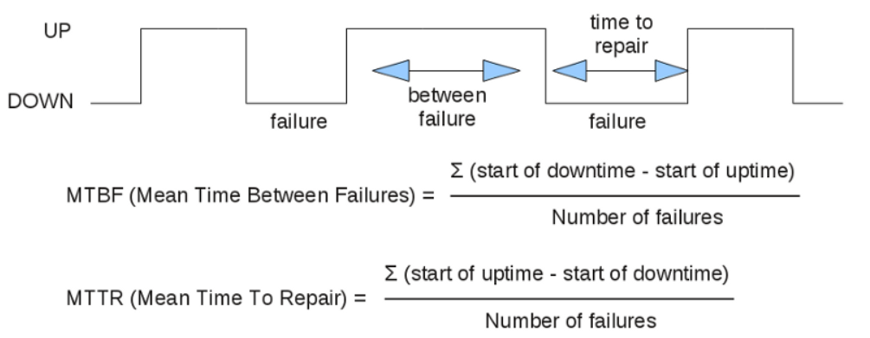

$$A_{i}=\frac{MTBF}{MTBF+MTTR}$$

Slide 119
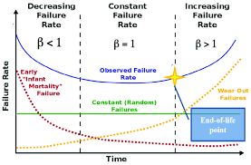

Slide 120
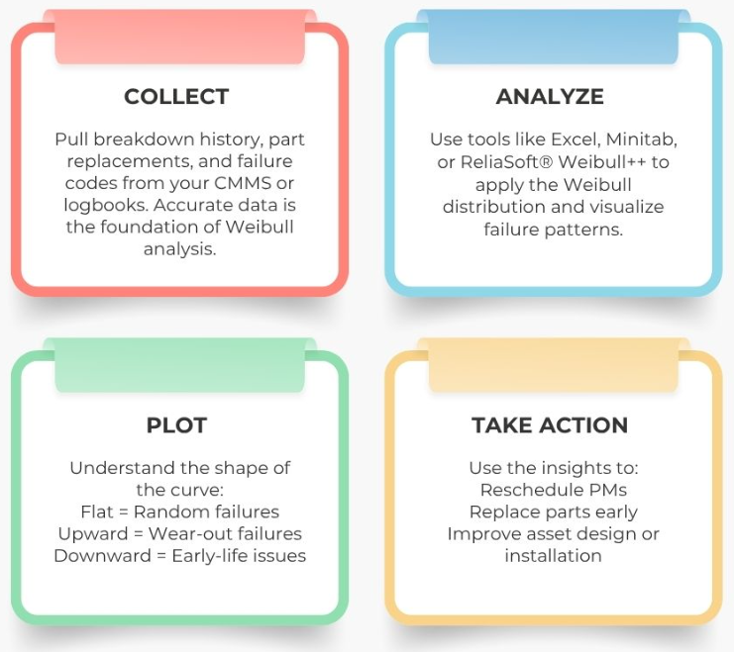
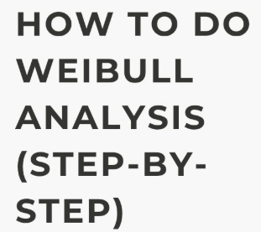

Slide 121
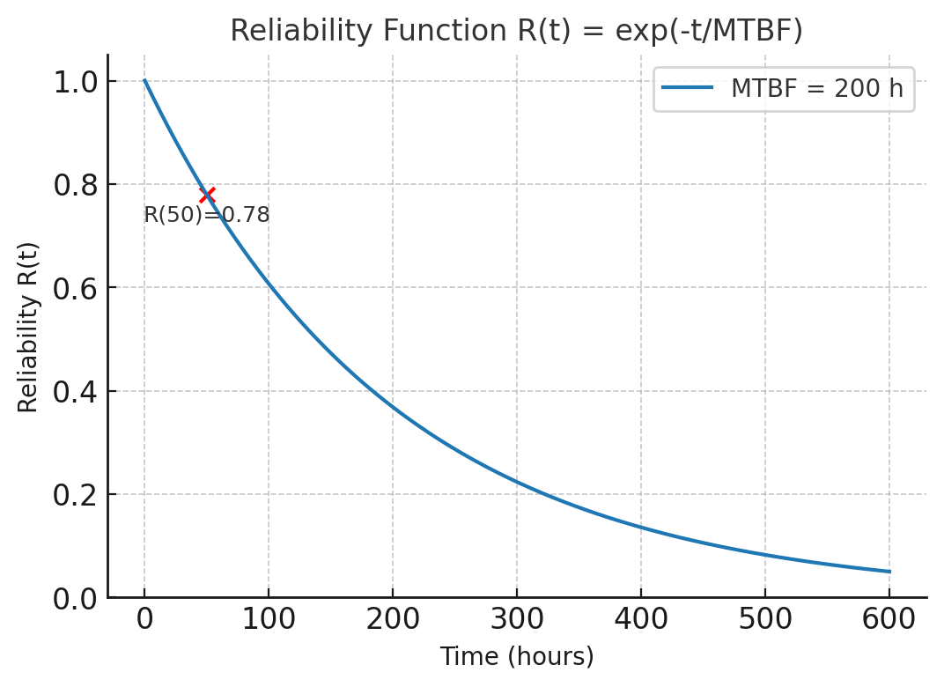
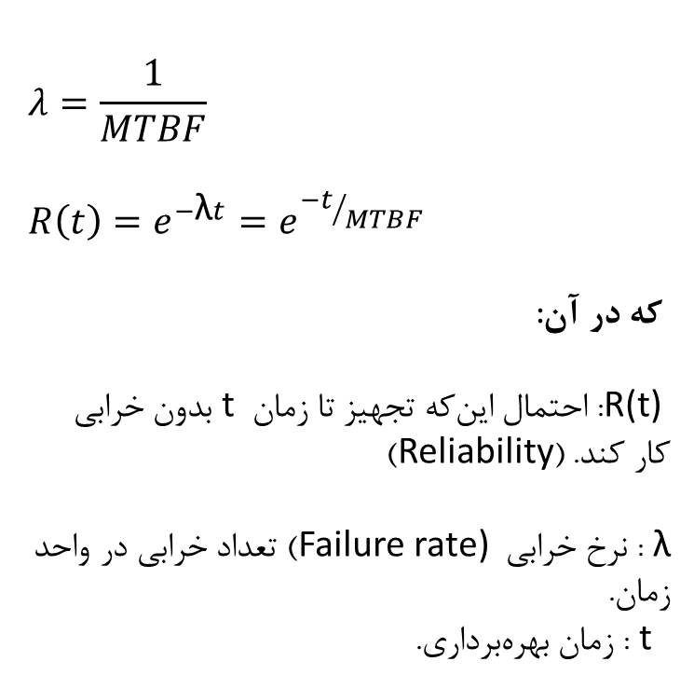
قابلیت اطمینان (وقتی نرخ خرابی ثابت باشد)
$$λ=\frac{1}{MTBF}$$
$${R\left(t\right)=e}^{−\text{λ}t}=e^{{−t}/{MTBF}}$$
که در آن:
R(t) : احتمال این‌که تجهیز تا زمان t بدون خرابی کار کند. (Reliability)
λ : نرخ خرابی Failure rate) ) تعداد خرابی در واحد زمان.
t : زمان بهره‌برداری.
این نمودار نشان می‌دهد که با گذشت زمان، احتمال سالم ماندن تجهیز (R(t)) به‌صورت نمایی کاهش می‌یابد. مثلاً با MTBF برابر ۲۰۰ ساعت، بعد از ۵۰ ساعت هنوز حدود ۷۸٪ احتمال وجود دارد که تجهیز بدون خرابی کار کند

Slide 122
Real-Life Example: Saving Pumps in a Chemical Plant
Challenge
Centrifugal pumps were failing often, causing costly delays.
Action
Alex, the maintenance manager, analyzed 5 years of pump data.
β = 2.5 → clear wear-out trend
η = 15,000 hours → typical failure point
He introduced preventive replacements at 12,000 hours and added vibration monitoring.
Results
Downtime reduced by 30%
Pump life extended by 20%
Emergency costs dropped significantly
“Now we don’t react to failures—we prevent them.” — Alex

Slide 123
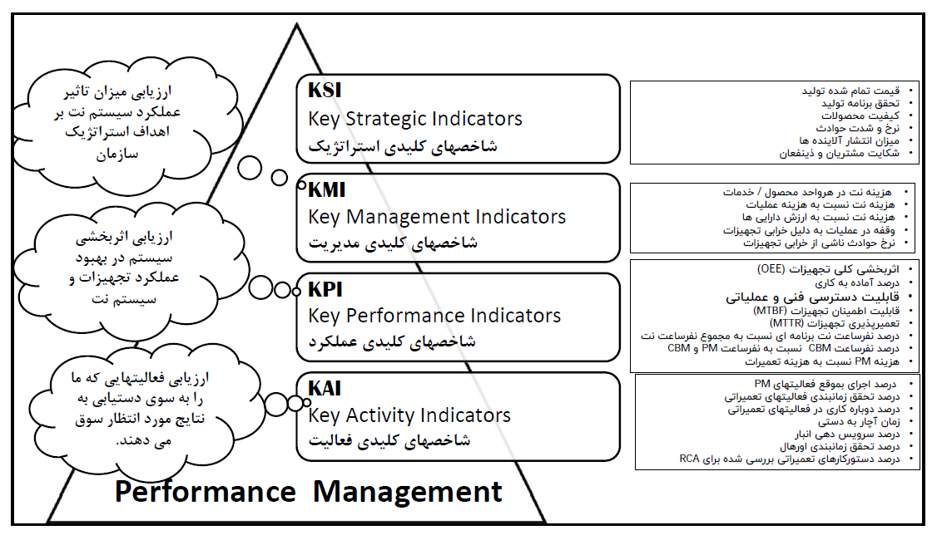

Slide 124
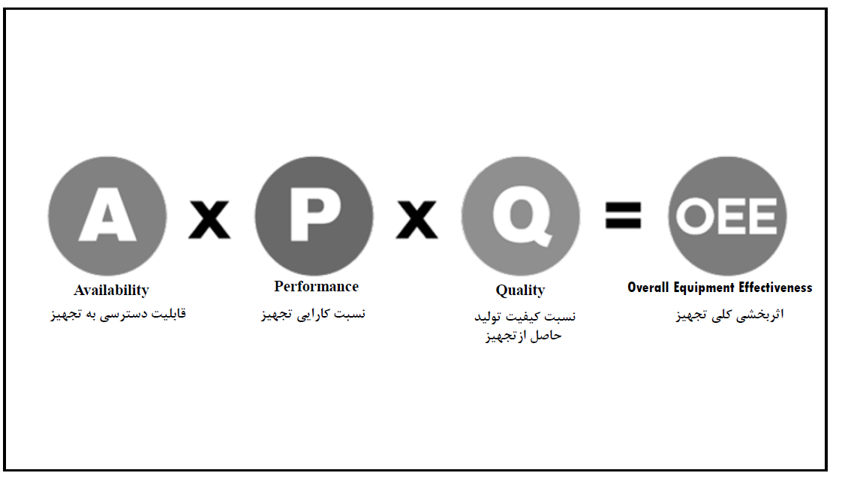

Slide 125
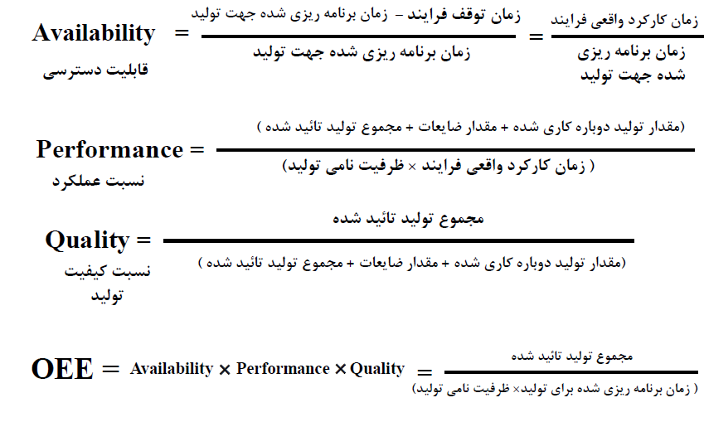

Slide 126


Slide 127


